Slide 1
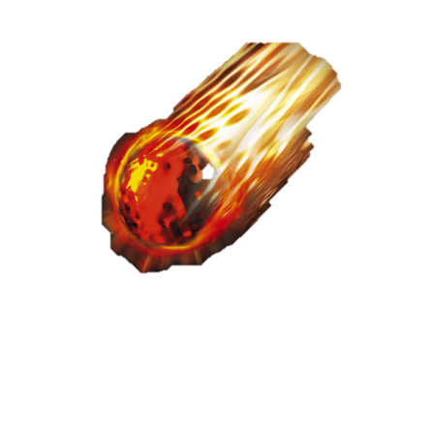
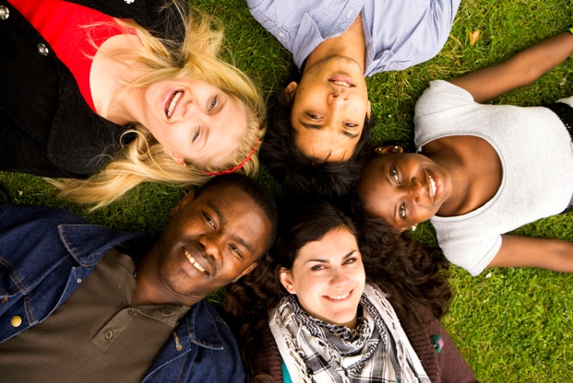
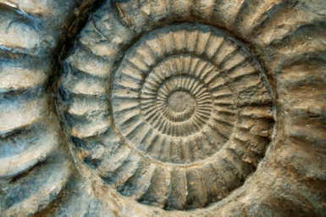


41.1 Člověk – vznik, vývoj člověka, lidské rasy
Elektronická učebnice - II. stupeň Základní škola Děčín VI, Na Stráni 879/2 – příspěvková organizace Přírodopis
Autor: Michal Burian

Slide 2
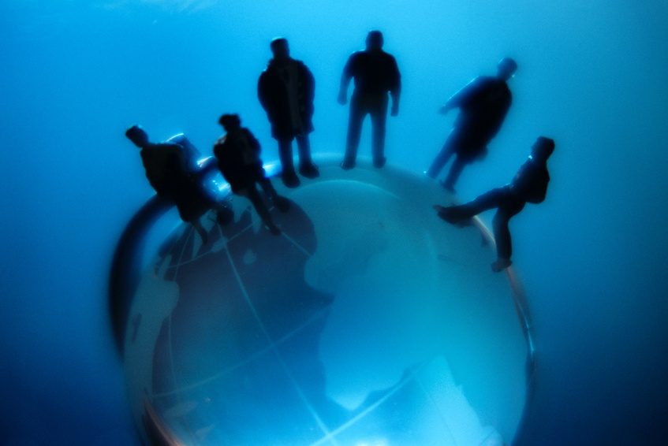
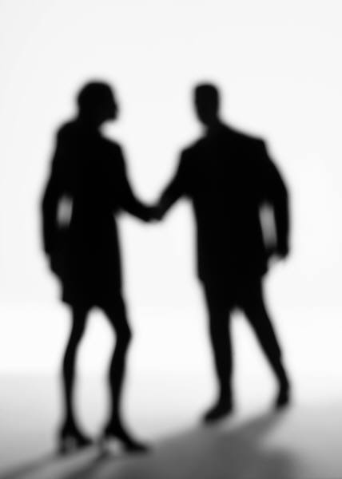
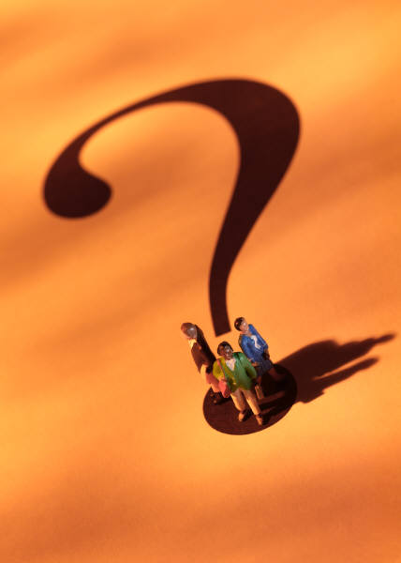
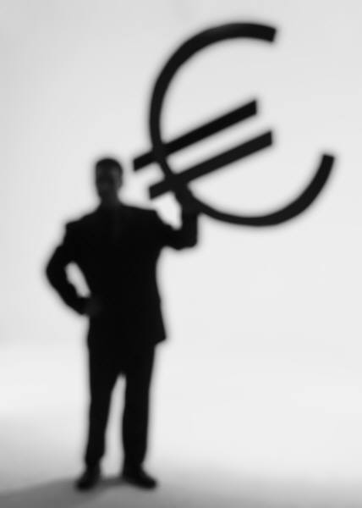
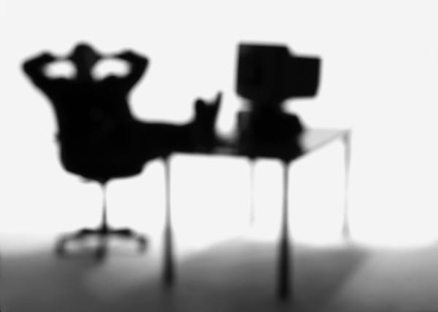

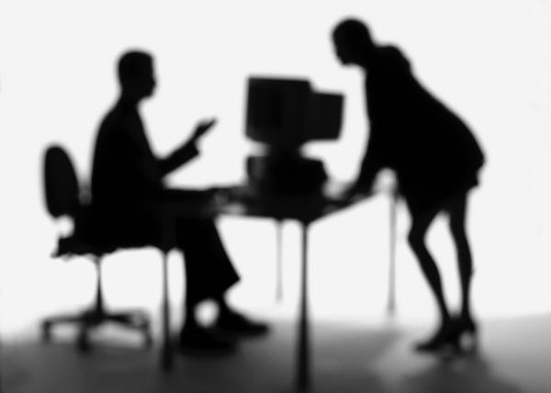
41.2 Co už víš?
Elektronická učebnice - II. stupeň Základní škola Děčín VI, Na Stráni 879/2 – příspěvková organizace Přírodopis
z biol. podstaty je to obratlovec - savec - primát
nejdokonalejší a nejvyvinutější živá bytost na Zemi
jako jediný se ptá proč?
člověk
uvědomuje si činnost, umí logicky myslet, plánovat, má abstraktní myšlení
jediný používá znaky (písmo) a dorozumívá se řečí

Slide 3

41.3 Jaké nové věci se dozvíme?
Elektronická učebnice - II. stupeň Základní škola Děčín VI, Na Stráni 879/2 – příspěvková organizace Přírodopis
Elektronická učebnice - II. stupeň Základní škola Děčín VI, Na Stráni 879/2 – příspěvková organizace Přírodopis
Antropologie
z řečtiny: anthropos = člověk
- věda zabývající se člověkem
Mytologie (bájesloví)
- jako předstupeň náboženství
- představy o vzniku člověka ze zvířat, z hlíny, vody, atp.
Další teorie
- kombinace náboženství a vědy
– tzv. teistická evoluce
- UFO
- jiné mimozemské zásahy
Teorie vzniku a původu člověka
Náboženství
- stvoření člověka vyšší mocí - Bohem
- historie křesťanství v Evropě
- hlavním důkazem Bible
Věda
- vývojová (evoluční) teorie
- s rozvojem vědy vznikaly otázky ohledně vzniku a původu člověka
- hlavním důkazem vědecké poznatky

Slide 4
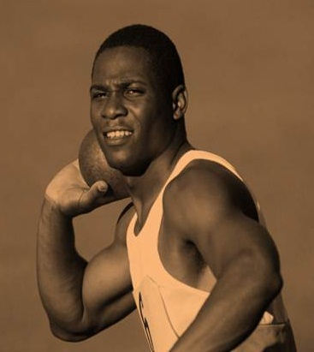

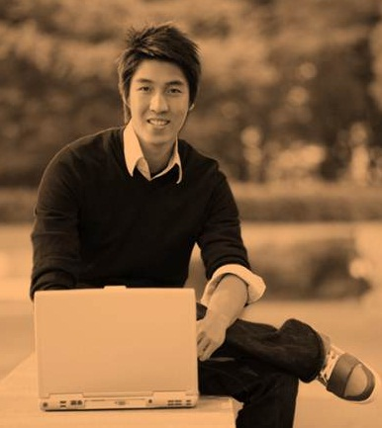
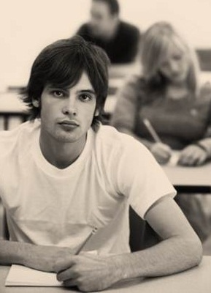
41.4 Lidské rasy
Elektronická učebnice - II. stupeň Základní škola Děčín VI, Na Stráni 879/2 – příspěvková organizace Přírodopis
- Vznik ras dáván do souvislosti odchodu prvních lidí z Afriky.
- Skupiny lidí se přizpůsobovaly prostředí a podnebným podmínkám.
- Znaky a vlastnosti se upevnily a staly se dědičné.
- Hlavními tělesnými znaky jsou: BARVA pleti, vlasů a očí, TVAR
nosu, rtů, očí a obličeje, TYP ochlupení a některé biochemické rozdíly.
vypouklé čelo
tmavé kudrnaté vlasy
široký nos
tmavé oči
typicky rovné tmavé vlasy
barva očí, vlasů a pleti kolísá od světlých odstínů po velmi tmavé
velké rty
široký obličej s vysedlými lícními kostmi
tmavá až černá pleť
úzký nos
Negroidní - černá
- vznik v oblasti kolem rovníku
- patří sem černoši, australští
domorodci
Další znaky:
- více potních žláz
- menší ochlupení
světle žlutá až tmavě hnědá kůže
Europoidní - bílá
- tzv. euroasijská rasa
- vznik v chladných oblastech
Evropy a JZ Asie
Další znaky:
- husté vlasy, silné ochlupení
- vousy u mužů
Mongoloidní - žlutohnědá
- vznik v oblasti Číny / Asie
- oblast Asie, Ameriky (Indiáni)
Další znaky:
- malý vzrůst
- malé ochlupení
Černoši ve sportu – Chceš vědět víc? - klikni

Slide 5
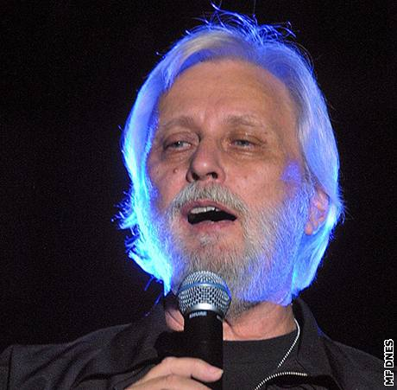
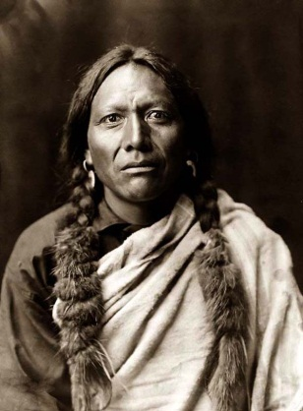
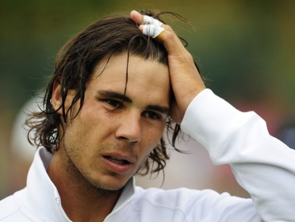
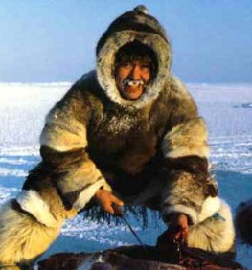
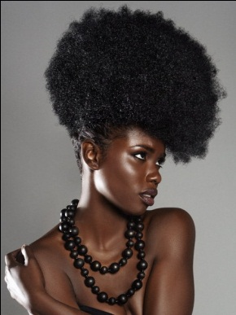
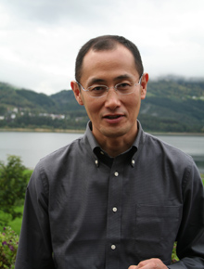
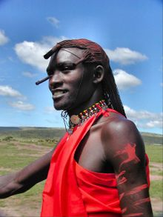
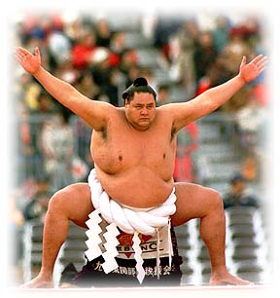
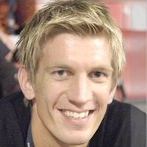
41.5 Procvičení a příklady
Elektronická učebnice - II. stupeň Základní škola Děčín VI, Na Stráni 879/2 – příspěvková organizace Přírodopis
Zkus přiřadit jednotlivé fotky k rasám pomocí šipek
Negroidní – černá
Mongoloidní – žlutohnědá
Europoidní – bílá

Slide 6
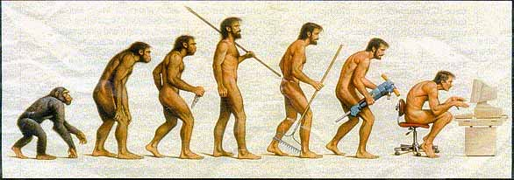
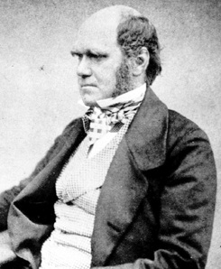
41.6 Něco navíc pro šikovné
Elektronická učebnice - II. stupeň Základní škola Děčín VI, Na Stráni 879/2 – příspěvková organizace Přírodopis
Předchůdci člověka
Ardipithecus ramidus - první uznávaný předek člověka (asi před 4,5 milionu let).
Australopithecus - dělí se na několik druhů. Pravděpodobně jde o slepou vývojovou větev. Do lidské vývojové větve je řazen A. africanus (140 cm, 45 kg, mozkovna asi 500 cm³)
Homo habilis (člověk zručný) - první předek řazený do rodu Homo, v Africe, 2,5 - 1,5 milionu let. Doloženy první vyrobené kamenné nástroje, mozkovna 700 cm³.
Homo erectus (č. vzpřímený) - žil v Africe, Asii i Evropě,1 milion - 350 000 let př. n. l. (Evropa) / 100 000 př. n. l. (Jáva - Asie). Výška až 170cm, mozkovna i 1000cm³. Prokazatelně znal oheň.
Homo sapiens neanderthalensis - slepá vývojová větev (i když mohlo docházet ke křížení s prvními zástupci druhu Homo sapiens sapiens). Žil v období před 150 000 - 50 000 lety.
Homo sapiens sapiens (č. vyspělý) - současný člověk, fyzicky se již téměř neliší od nás. Žil přibližně v rozmezí mezi 40 000 - 10 000 lety př. n. l. Mozkovna 1450cm³, žil ve skupinách, dorozumíval se pomocí symbolů, …
Charles Darwin click here
O evoluci, jak ji asi neznáte…

Slide 7


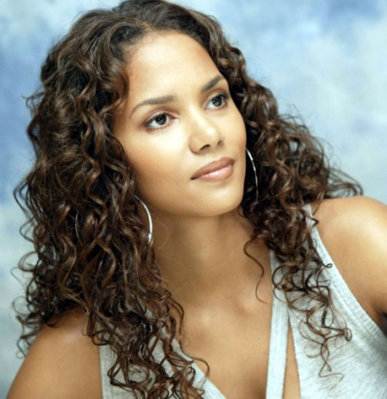
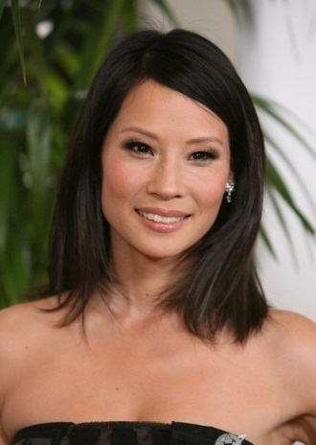
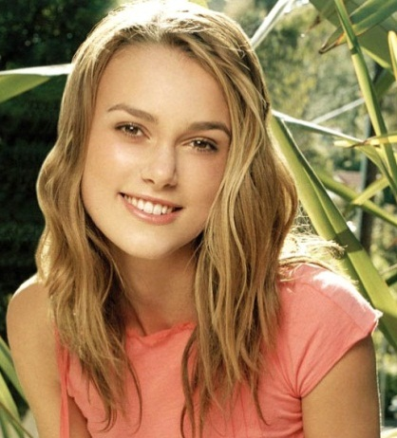
41.7 CLIL
Elektronická učebnice - II. stupeň Základní škola Děčín VI, Na Stráni 879/2 – příspěvková organizace Biology
Do you think that racism still exists?
Have you got any experience with racism?
What are the characteristics of racism?
Where do you think it comes from?
Who will get your vote?

Slide 8
41.8 Test znalostí
Elektronická učebnice - II. stupeň Základní škola Děčín VI, Na Stráni 879/2 – příspěvková organizace Přírodopis
1. Které dvě teorie o původu člověka jsou v Evropě nejvíce zastávané? a. Evoluční a stvoření b. Evoluční a UFO c. UFO a stvoření d. všechny tři
2. Který znak nepatří do znaků negroidní rasy? a. velké rty b. tmavé vlasy c. úzký nos d. menší ochlupení
3. Homo habilis je člověk … ? a. zručný b. vzpřímený c. moudrý d. vyspělý
4. Do které rasy řadíme Eskymáky? a. mongoloidní b. negroidní c. europoidní d. je to samostatná skupina
Správné odpovědi:
a
c
a
a

Slide 9
Elektronická učebnice - II. stupeň Základní škola Děčín VI, Na Stráni 879/2 – příspěvková organizace Přírodopis
41.9 Použité zdroje, citace
1. RNDr. Jan Kantorek, CSc., RNDr. Jaroslav Jurčák, Dr., PaedDr. Jiří Froněk a kol.: Přírodopis 8, Oloomouc, PRODOS, 2004, ISBN 80-7230-040-7 (slide 4)
2. http://www.old-picture.com/indians/Indian-Warrior.htm (slide 5)
3. http://cs.wikipedia.org/wiki/Negroidn%C3%AD_rasa (slide 5)
4. http://www.karaoketexty.cz/fotky/karel-cernoch-10608/9839 (slide 5)
5. http://hairspiration.blogspot.cz/2010/05/natural-afro-hair.html (slide 5)
6. http://www.zkrizenemece.estranky.cz/fotoalbum/sumo-machri/ (slide 5)
7. http://www.osel.cz/tisk.php?clanek=3888 (slide 5)
8. http://tn.nova.cz/sport/tenis/nadal-pry-kvuli-problemum-s-koleny-muze-ukoncit-karieru.html (slide 5)
9. http://www.coretennis.net/majic/pageServer/0l01000009/en/pid/18/Tennis-Player-Info.html (slide 5)
10. http://www.osel.cz/index.php?clanek=911 (slide 5)
11. http://cs.wikipedia.org/wiki/Charles_Darwin (slide 6)
12. http://spolek1.med.muni.cz/mol/24/trefa.html (slide 6)
13. http://genetika.wz.cz/vyvoj.htm (slide 6)
14. Http://www.brutallyhonest.org/.a/6a00d834516bb169e2015435ea3362970c-popup (slide 7)
15. http://99problems.org/2010/07/racism-in-2010-and-beyond/ (slide 7)
16. http://www.yusrablog.com/actresses/halle-berry-22-stunning-photos-selection/ (slide 7)
17. http://stars.ign.com/articles/825/825768p1.html (slide 7)
18. http://www.feelny.net/794_Keira-Knightley/#1 (slide 7)
Obrázky z databáze klipart

Slide 10
Elektronická učebnice - II. stupeň Základní škola Děčín VI, Na Stráni 879/2 – příspěvková organizace Přírodopis
41.10 Anotace
Autor | Michal Burian
Období | 01 – 06/2012
Ročník | 9. ročník
Klíčová slova | Stvoření, evoluce, člověk, lidská rasa, rasismus
Anotace | Prezentace zabývající se původem a vznikem člověka, lidskými rasami, jejich znaky.

